Slide 1
Проект
«Влияние школьная формы на успеваемость»

Slide 2
Гипотеза
«Школьная форма влияет
на успеваемость»

Slide 3
1834 год

Slide 4
1896 год

Slide 5
1949

Slide 6
1973 год

Slide 8
1976 год

Slide 9
Влияет ли школьная форма на успеваемость учащихся?
Учителя

Slide 10
Учащиеся

Slide 11
«Красивая качественная
школьная форма воспитывает стиль,
помогает в будущем сформировать вкус в одежде.
Дети должны с детства
приобщаться к тому,
что костюм – это нечто большее, чем просто одежда.
От того, как ты выглядишь, зависит, как
с тобой будут общаться окружающие».

Slide 12
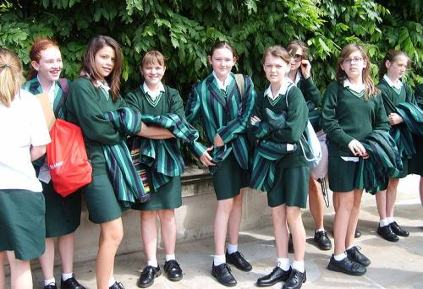
Во многих странах школьная форма сохраняется.
Великобритания

Slide 13
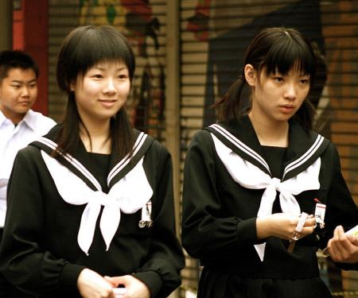
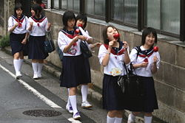
Япония

Slide 14
Частные школы США

Slide 15
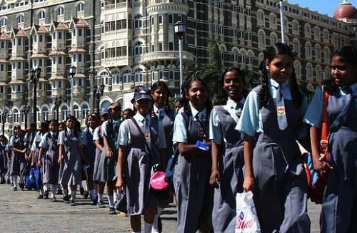
Индия

Slide 16
Куба

Slide 19
Повышается риск простудных заболеваний

Slide 20
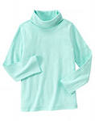
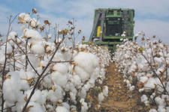
Хло́пок — волокно
растительного происхождения,
покрывающее семена хлопчатника

Slide 21
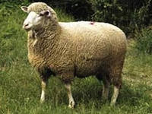
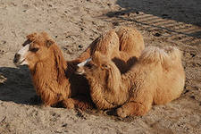
Шерсть

Slide 22
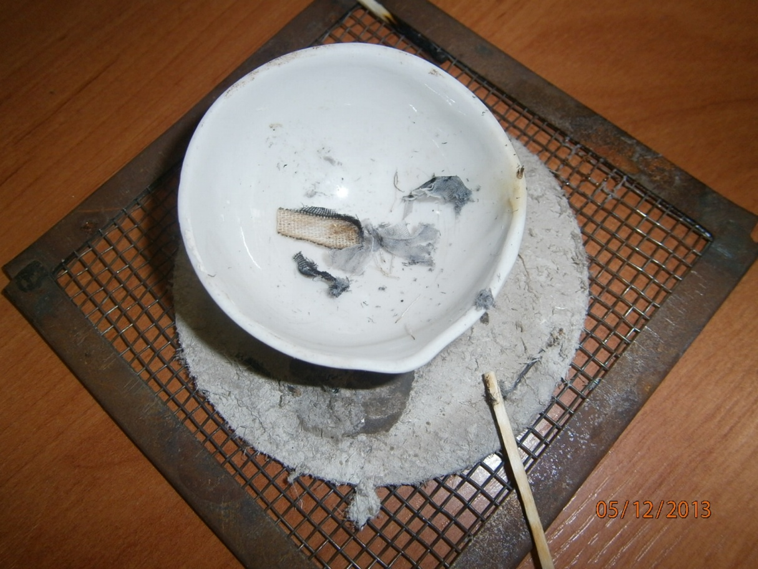
Опыт

Slide 24
Хлопок Шерсть Синтетические
волокны
2
1
3,4

Slide 25
людям будет приятно общаться с вами
помогают испытывать сочувствие к другим
поможет при волнении
успокаивает и помогает прийти в себя
для обострения интеллектуальных
способностей
поможет сформировать качества лидера
зарядит вас энергией на весь день

Slide 27
Школьная одежда должна быть выдержана в деловом стиле, наиболее соответствующем
обучению.
Строгий стиль одежды создаёт в школе деловую атмосферу, необходимую для занятий
Форма дисциплинирует человека.
Единая школьная форма позволяет избежать соревнований между детьми в одежде.
Ученик в школьной форме думает об учебе, возникает позитивный настрой.
Школьная форма помогает ребенку почувствовать себя учеником и членом
определенного коллектива.

Slide 28
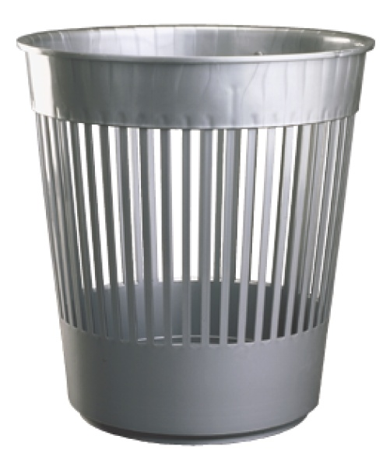
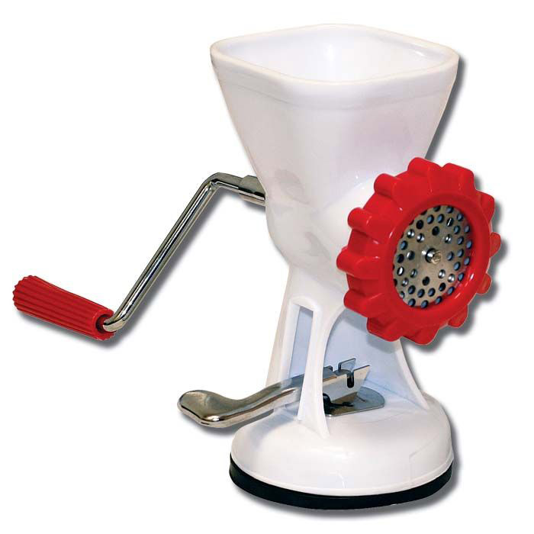
Сохраню
полученную
информация
Выброшу
полученную
информация
Переработаю
полученную
информация

